Slide 1
《openEuler内核编程》
第十一章 第1讲
qemu下的openEuler_aarch64系统性能瓶颈分析
中国科学院软件研究所
2020年4月3日

Slide 2
第六章 结构
第1讲：qemu下的openEuler_aarch64系统性能瓶颈分析
第2讲： iSulad的搭建和使用
第3讲： iSulad与Docker、podman性能对比

Slide 3
主要任务
使用性能监测工具分析、排查系统的性能瓶颈：内存瓶颈、cpu瓶颈、磁盘瓶颈等。
由主要任务，主要为以下1个子任务：
  任务1：基于第一章实训三【在树莓派的QEMU中运行openEuler_aarch64】中已经安装好的qemu环境的openEuler_aarch64系统，使用性能监测工具分析、排查系统的性能瓶颈，若存在性能瓶颈，则将其修复；如修改xml配置文件。（120min）

Slide 4
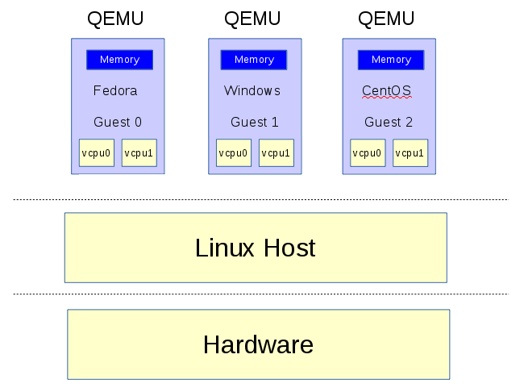
背景知识
qemu
  qemu是一个模拟器，它向Guest OS模拟CPU和其他硬件，Guest OS认为自己和硬件直接打交道，其实是同qemu模拟出来的硬件打交道，qemu将这些指令转译给真正的硬件。由于所有的指令都要从qemu里面过一手，因而性能较差。
  qemu作为系统模拟器，可以模拟出一台能够独立运行操作系统的虚拟机。如下图所示，每个虚拟机对应主机(Host)中的一个qemu进程，而虚拟机的vCPU对应qemu进程的一个线程。

Slide 5
背景知识
KVM
  KVM是linux的内核模块，它需要CPU的支持，采用硬件辅助虚拟化技术Intel-VT，AMD-V。KVM通过/dev/kvm暴露接口，可通过`ls /dev/kvm`或 `ls /sys/module/kvm` 查看是否存在相应目录/文件，来确定内核是否支持KVM虚拟化。若上述文件/目录不存在，则说明系统内核编译时未开启KVM虚拟化，需要更换支持KVM虚拟化的Linux内核。
  KVM内核模块本身只能提供CPU和内存的虚拟化，所以它必须结合QEMU才能构成一个完成的虚拟化技术，即qemu-kvm。
  qemu-kvm：qemu将KVM整合进来，通过ioctl调用/dev/kvm接口，将有关CPU指令的部分交由内核模块来做。kvm负责cpu虚拟化+内存虚拟化，实现了cpu和内存的虚拟化，但kvm不能模拟其他设备；而qemu模拟IO设备（网卡，磁盘等），kvm加上qemu之后就能实现真正意义上服务器虚拟化。因为用到了上面两个东西，所以称之为qemu-kvm。
  现在的qemu已经整合qemu-kvm，不再有qemu-kvm的说法了。一般创建x86虚拟机需要用到qemu-system-x86_64命令、创建arm64虚拟机要用qemu-system-aarch64命令，并需要加上 --enable-kvm来支持kvm加速。有些Linux发行版的qemu-kvm命令仅仅是qemu-system-x86_64的软链接或者简单包装。

Slide 6
背景知识
libvirt
  libvirt是目前使用最为广泛的对KVM虚拟机进行管理的工具和API。libvirtd是其daemon进程，可以被本地的virsh调用，也可以被远程的virsh调用，libvirtd调用qemu-kvm操作虚拟机。
  libvirt工具采用XML格式的文件描述一个虚拟机特征，包括虚拟机名称、CPU、内存、磁盘、网卡、鼠标、键盘等信息。用户可以通过修改配置文件，对虚拟机进行管理。

Slide 7
背景知识
使用xml文件配置虚拟机
  概述
    libvirt工具采用XML格式的文件描述一个虚拟机特征，包括虚拟机名称、CPU、内存、磁盘、网卡、鼠标、键盘等信息。用户可以通过修改配置文件，对虚拟机进行管理。
  xml配置文件基本格式
    虚拟机XML配置文件以domain为根元素，domain根元素中包含多个其他元素。XML配置文件中的部分元素可以包含对应属性和属性值，用以详细地描述虚拟机信息，同一元素的不同属性使用空格分开。
    XML配置文件的基本格式如下，其中label代表具体标签名，attribute代表属性，value代表属性值，需要根据实际情况修改。

Slide 8
背景知识
xml文件配置内容
  （1）虚拟机描述
    配置元素：
    ● domain：虚拟机XML配置文件的根元素，用于配置运行此虚拟机的hypervisor的类型。
    属性type：虚拟化中domain的类型。openEuler虚拟化中属性值为kvm。
    ● name：虚拟机名称。
    虚拟机名称为一个字符串，同一个主机上的虚拟机名称不能重复，虚拟机名称必须由数字、字母、“_”、“－”、“:”组成，但不支持全数字的字符串，且虚拟机名称不超过64个字符。
    配置示例：
    虚拟机名称为openEuler的配置如下：
    <domain type='kvm'>
    <name>openEuler</name>
    ...
    </domain>

Slide 9
背景知识
xml文件配置内容
  （2）体系架构相关配置
    XML中有一部分体系架构相关的配置，这部分配置包括主板，CPU，以及一些与体系架构相关的feature。
    配置元素：
    ● os：定义虚拟机启动参数。
    子元素type：指定虚拟机类型，属性arch表示架构类型，如aarch64，属性machine表示虚拟机的芯片组类型，虚拟机支持的芯片组可以通过 【qemu-kvm -machine ?】命令查询，如AArch64结构使用“virt”类型。
    子元素loader：指定加载固件 ，如配置EDK提供的UEFI文件，属性readonly表示是否是只读文件，值为“yes”或“no”，属性type表示loader的类型，常用的值有“rom”、“pflash”。
    子元素nvram：指定nvram文件路径，用于存储UEFI启动配置。
    ● features：hypervisor支持控制一些虚拟机CPU/machine的特性，如高级电源管理接口“acpi”，ARM处理器指定GICv3中断控制器等。

Slide 10
背景知识
xml文件配置内容
  （3）虚拟CPU和虚拟内存
    配置元素：
    ● vcpu：虚拟处理器的个数。
    ● memory：虚拟内存的大小。
    属性unit：指定内存单位，属性值支持KiB（210 字节），MiB（220 字节），GiB（230 字节），TiB（240 字节）等。
    ● cpu：虚拟处理器模式。
    属性mode：表示虚拟CPU的模式，属性值host-passthrough表示虚拟CPU的架构和特性与主机保持一致。
    子元素topology：元素cpu的子元素，用于描述虚拟CPU模式的拓扑结构。
    子元素topology的属性socket、cores、threads分别描述了虚拟机具有多少个cpu socket，每个cpu socket中包含多少个处理核心（core），每个处理器核心具有多少个超线程（thread），属性值为正整数且三者的乘积等于虚拟CPU的个数。

Slide 11
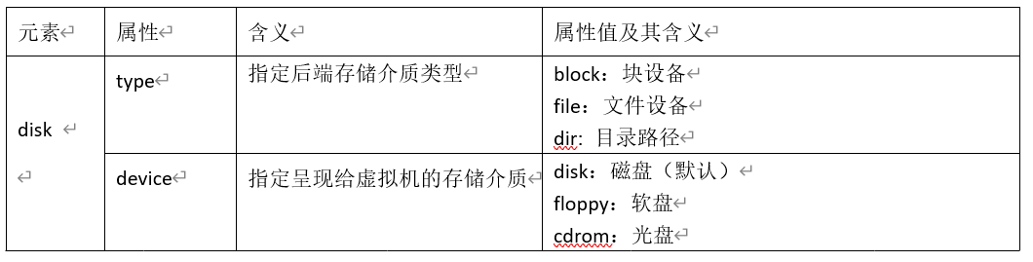
背景知识
xml文件配置内容
  配置虚拟设备
    虚拟机XML配置文件使用devices元素配置虚拟设备，包括存储设备、网络设备、总线、鼠标等，此处介绍常用的虚拟设备如何配置。
    A. 存储设备
    XML配置文件可以配置虚拟存储设备信息，包括软盘、磁盘、光盘等存储介质及其存储类型等信息。
    配置元素：
    XML配置文件使用disk元素配置存储设备，disk常见的属性如下表所示：

Slide 12
背景知识
使用libvirt工具管理 xml文件配置的虚拟机
  1、虚拟机状态
    虚拟机主要有如下几种状态：
    ● 未定义（undefined）：虚拟机未定义或未创建，即libvirt认为该虚拟机不存在。
    ● 关闭状态（shut off）：虚拟机已经被定义但未运行，或者虚拟机被终止。
    ● 运行中（running）：虚拟机处于运行状态。
    ● 暂停（paused）：虚拟机运行被挂起，其运行状态被临时保存在内存中，可以恢复到运行状态。
    ● 保存（saved）：与暂停（paused）状态类似，其运行状态被保存在持久性存储介质中，可以恢复到运行状态。
    ● 崩溃（crashed）：通常是由于内部错误导致虚拟机崩溃，不可恢复到运行状态。

Slide 13
背景知识
使用libvirt工具管理 xml文件配置的虚拟机
  2、管理虚拟机
    用户可以使用virsh命令工具管理虚拟机生命周期。命令格式为：
    virsh <operate> <obj> <options>
    各参数含义如下：
    ● operate：管理虚拟机生命周期对应操作，例如创建、销毁、启动等。
    ● obj：命令操作对象，如指定需要操作的虚拟机。
    ● options：命令选项，该参数可选。

Slide 14
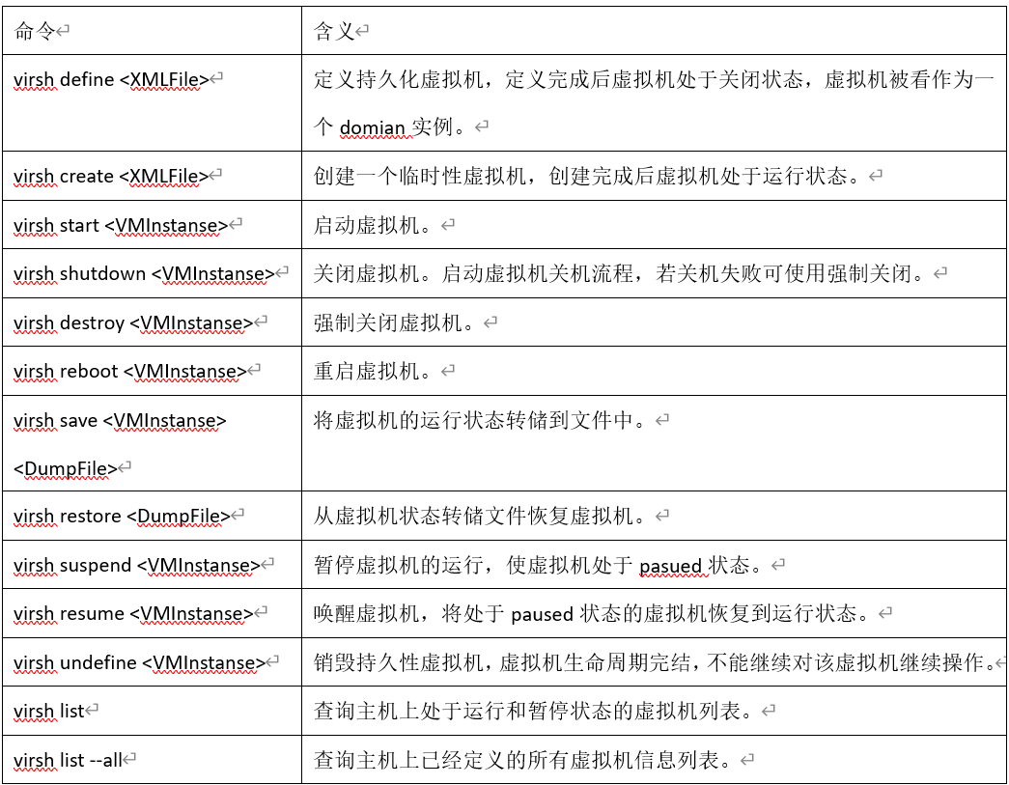
背景知识
使用libvirt工具管理 xml文件配置的虚拟机
  虚拟机生命周期管理各命令见下表：
    其中VMInstanse为虚拟机名称/虚拟机ID/虚拟机UUID，XMLFile是虚拟机XML配置文件，DumpFile为转储文件，请根据实际情况修改。

Slide 15
子任务1：qemu下的openEuler性能瓶颈分析
任务描述
  基于第一章实训三【在树莓派的QEMU中运行openEuler_aarch64】中已经安装好的qemu环境的openEuler_aarch64系统，使用性能监测工具分析、排查系统的性能瓶颈：内存瓶颈、cpu瓶颈、网络瓶颈、磁盘瓶颈、应用瓶颈等。
  若存在性能瓶颈，则将其修复；如修改xml配置文件。
审核要求
  正确编写满足功能的源文件，正确编译。
  正常加载、卸载内核模块；且内核模块功能满足任务所述。
  提交相关源码与运行截图。

